Slide 1


Forecasting Housing Values in Taipei for Transit-Oriented Development (TOD) Using Linear Regression
Statistics for Business
pacmann.io
© 2022 – Pacmann AI

Slide 2
Outline
Introduction
Dataset
Statistical Test
Regression Model
Conclusion and Recommendation
References

Slide 3
Introduction
Notes:
Transisi antar outline

Slide 4
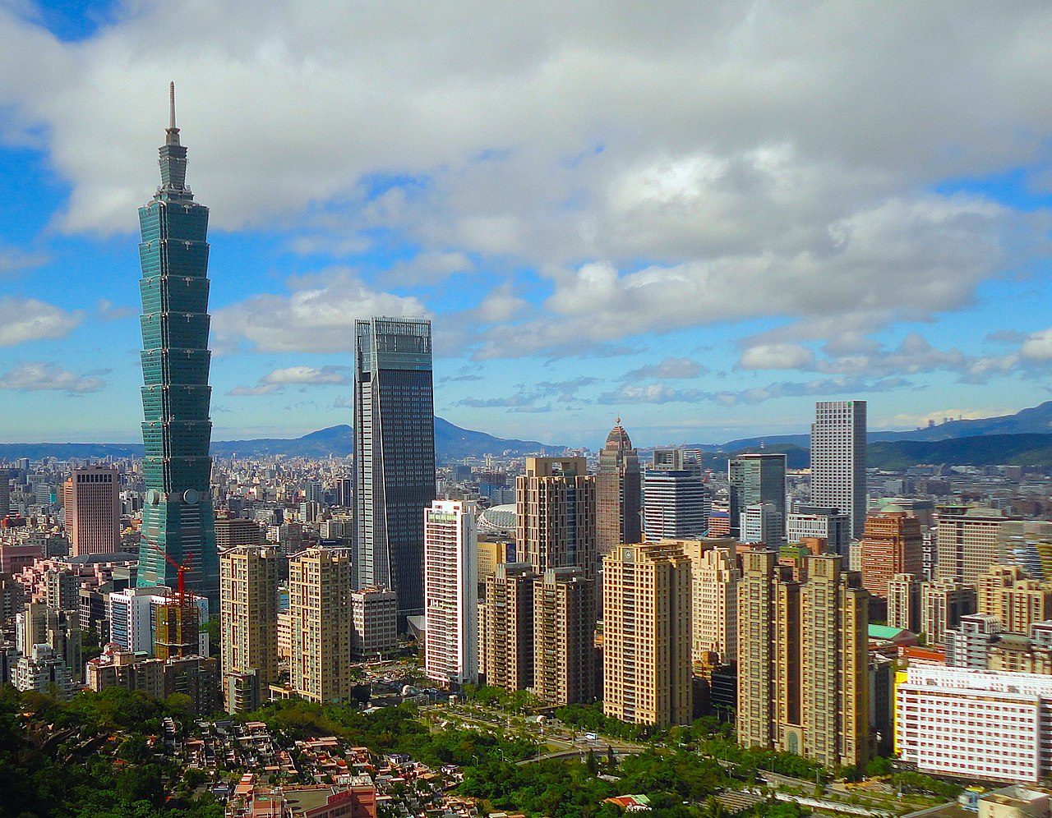
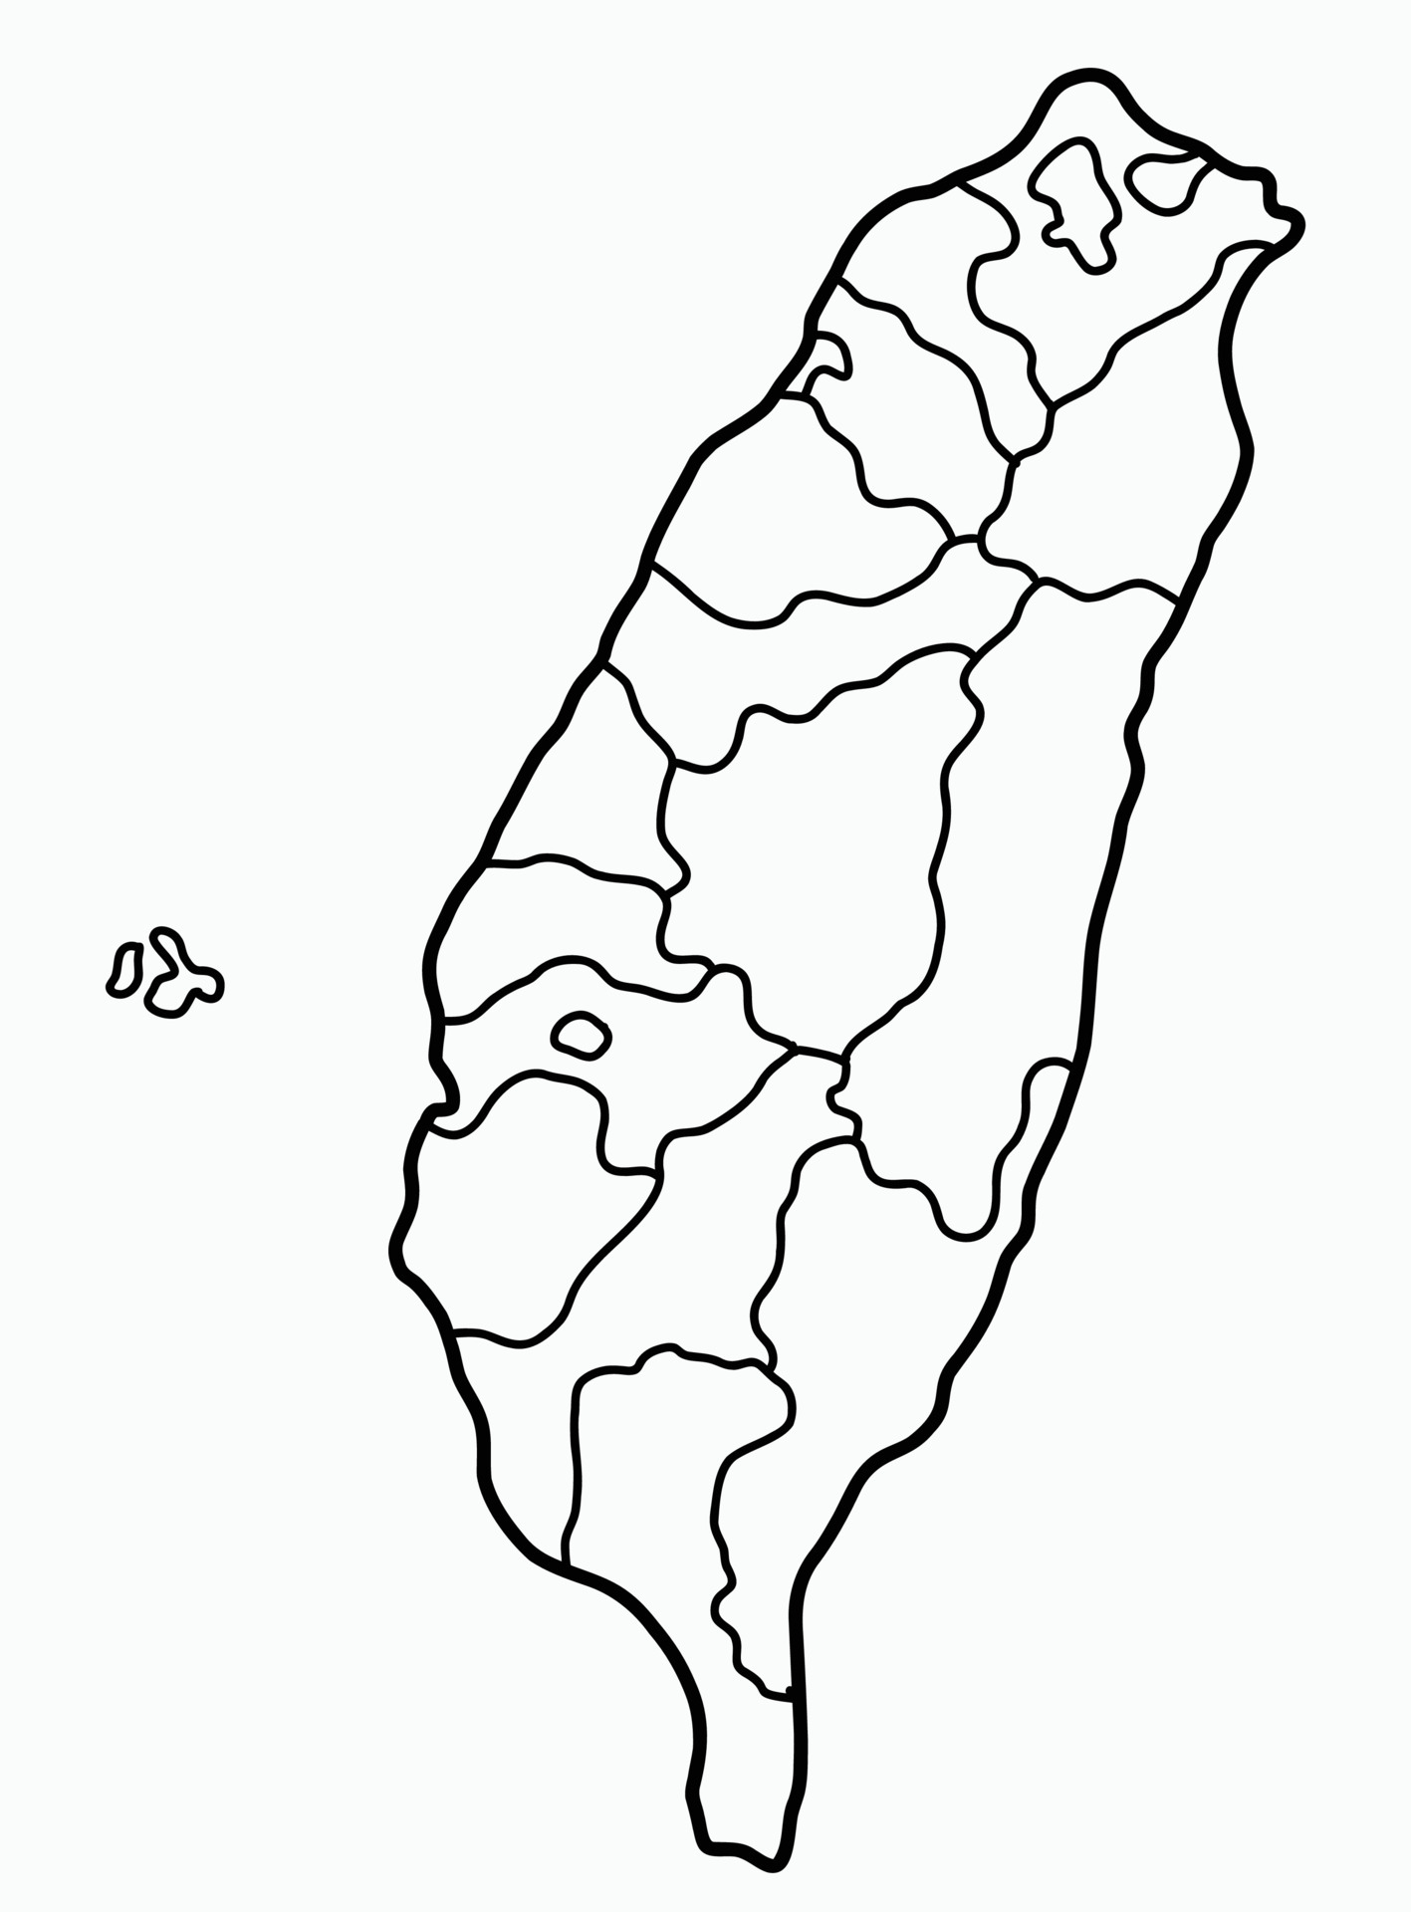
Taipei termasuk dalam daftar kota dengan harga hunian termahal di dunia
Pada tahun 2022 Taipei termasuk dalam pada urutan ke-9 dalam kota dengan harga hunian termahal di dunia, sebab itu penduduk taiwan mengalami kesulitan dalam memiliki rumah ataupun menyewa rumah dengan fasilitas yang layak. melihat data yang ada warga Taipei menghabiskan rata-rata NT$653,000 per ping (3.3 meter persegi) untuk memiliki rumah di Taipei. dibandingkan dengan gaji minimal yang ditetapkan pemerintah adalah sebesar NT$ 26,400/bulan (data tahun 2022) ini berarti calon pemilik hunian harus mengeluarkan budget sebesar NT$ 5,936,363 atau 18 tahun seluruh gaji bulan untuk dapat memiliki hunian dengan luas 30 meter persegi.

Slide 5
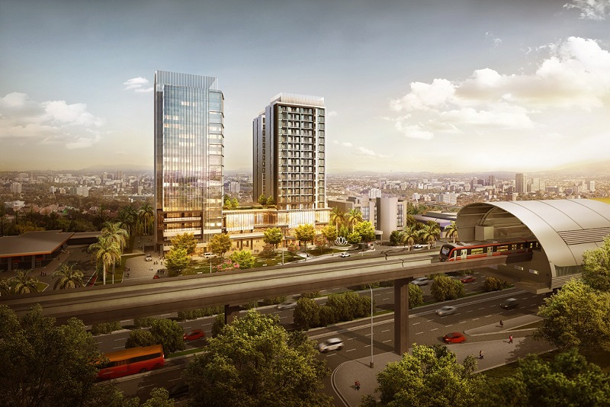
Transit Oriented Development (TOD) solusi pertumbuhan yang berkelanjutan untuk daerah perkotaan
Transit Oriented Development merupakan sebuah pola pembangunan tata kota yang terintegrasi dengan sistem transportasi sehingga menciptakan sebuah kota yang efisien. penerapan TOD dapat dilakukan dengan menerapkan pembangunan apartemen atau hunian murah yang dapat disewa oleh warga Taipei dengan pendapatan minimal atau di bawahnya, dengan menerapkan konsep 30% gaji bulanan sebagai sewa, pemerintah dapat melakukan perancangan hunian dengan biaya NT$7920 sebagai biaya bulanan sewa yang ditetapkan.

Slide 6
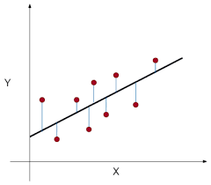
Machine learning sebagai pemodelan harga hunian
Dari permasalahan tersebut saya putuskan untuk menggunakan Machine learning sebagai solusi prediktor harga hunian yang dekat dengan transportasi publik. Linear regression akan digunakan sebagai model analisis, kenapa menggunakan linear regression, pertama karena linear regression adalah model yang sederhana , mudah dipahami dan mudah untuk di interpretasi selain itu juga linear regression tidak membutuhkan komputasi lebih dari pada model machine learning yang lain.

Slide 7
Dataset
Notes:
Transisi antar outline

Slide 8
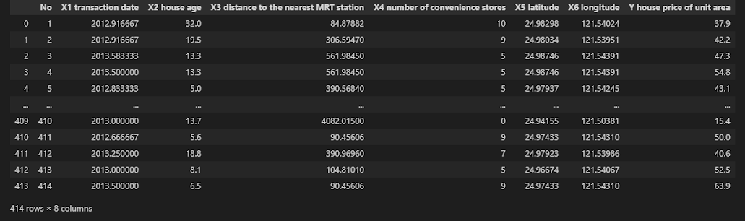
Dataset

Slide 9
Feature Explanation
The transaction date (for example, 2013.250=2013 March, 2013.500=2013 June, etc.)
The house age (unit: year)
The distance to the nearest MRT station (unit: meter)
The number of convenience stores in the living circle on foot (integer)
The geographic coordinate, latitude. (unit: degree)
The geographic coordinate, longitude. (unit: degree)
house price of unit area (10,000 New Taiwan Dollar/Ping, where Ping is a local unit, 1 Ping = 3.3 meter squared)

Slide 10
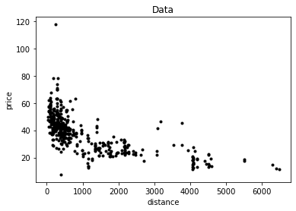
Feature Explanation
EDA
Scatter plot harga dan jarak tidak menunjukan pola linear antara variabel, sehingga diperlukan transformasi data untuk analisis yang lebih baik
Konsentrasi data adalah dalam rentang jarak hunian ke stasiun MRT 0-2000 m/ 2 km
Harga hunian per ping termahal masuk dalam rentang jarak < 1000 m dari MRT dengan harga hunian NT$ 1.175.000/ping
Hunian tertua yang masuk transaksi dalam dataset tersebut adalah 43 tahun

Slide 11
Regression Model
Notes:
Transisi antar outline

Slide 12
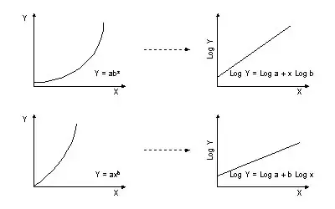
Transformasi Log
dari visualisasi scatter plot antara harga dan jarak terdekat hunian ke stasiun terdekat pola data yang ada tidak memperlihatkan pola linear antara variabel, maka dari itu diperlukan transformasi logaritma sebagai transformasi untuk mendapatkan outcome prediksi yang lebih baik.
Transformasi log digunakan untuk beberapa alasan, termasuk mengatasi asumsi statistik seperti normalitas, mengurangi efek outlier yang signifikan, atau mengubah hubungan linier yang tidak proporsional menjadi hubungan yang lebih linier.

Slide 13
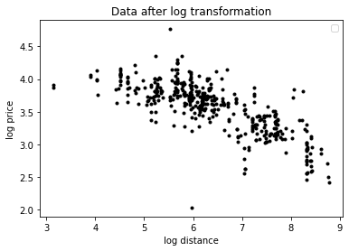
Transformasi Log

Slide 14
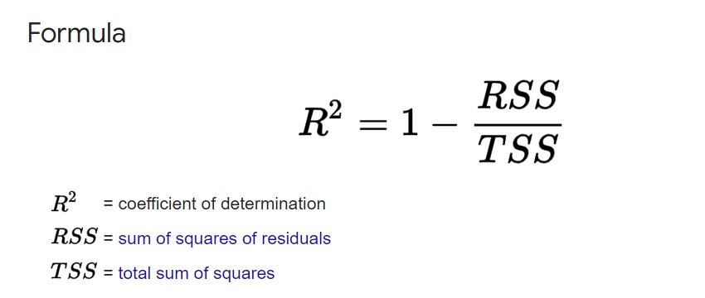
R-squared (R²)
R-squared (R^2) adalah sebuah metrik statistik yang digunakan untuk mengevaluasi sejauh mana variabilitas variabel dependen dapat dijelaskan oleh variabel independen dalam sebuah model regresi. R^2 juga dikenal sebagai koefisien determinasi.
R^2 memiliki rentang nilai antara 0 hingga 1. Nilai 0 berarti bahwa variabel independen tidak dapat menjelaskan variasi dalam variabel dependen sedikit pun, sedangkan nilai 1 berarti bahwa variabel independen dapat menjelaskan seluruh variasi dalam variabel dependen dengan sempurna. Dari hasil prediksi r squared dataset adalah sebesar 0,57. Ini berarti bahwa sekitar 57% variabilitas dalam data dapat dijelaskan oleh model regresi linear tersebut.

Slide 15
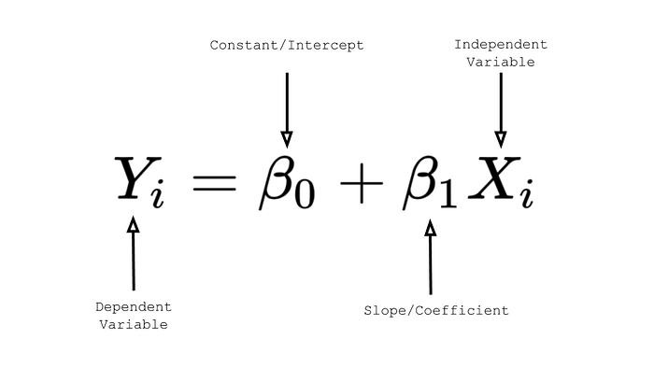
Linear Regression
Linear regression adalah sebuah metode statistik yang digunakan untuk memodelkan hubungan linier antara dua variabel. Dalam linear regression, terdapat variabel independen (x) dan variabel dependen (y). Tujuannya adalah untuk menemukan garis lurus terbaik yang bisa menggambarkan hubungan antara kedua variabel tersebut.
Dalam linear regression, garis lurus tersebut akan digambarkan dengan persamaan matematis y = mx + b, di mana y merupakan nilai yang ingin diprediksi, x adalah variabel independen (jumlah jam belajar), m adalah kemiringan garis (slope), dan b adalah perpotongan garis dengan sumbu y (intercept).

Slide 16
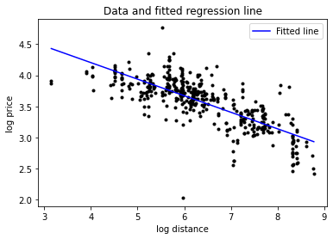

Interpretation coefficient model
$$LogPrice=5.27 −0.26 x LogDistance$$
ini berarti setiap 1% perbedaan positif dalam jarak akan mengurangi 26% dari harga
Interpretasi ini masih kurang mudah untuk dijelaskan, karena tujuan utama model tersebut adalah memprediksi harga yang dapat digunakan sebagai hunian berbasis TOD, ini berarti lokasi hunian yang digunakan harus dekat dengan publik transportasi. untuk jarak yang ideal pejalan kaki pengguna transportasi publik adalah 0.25 - 0.5 miles (400 m - 800 m) dengan asumsi itu diambil jarak 500 sebagai basis jarak analisis, dari data tersebut didapatkan nilai NT$ 36.130 / meter persegi dengan harga selanjutnya NT$ 112.72 / meter persegi lebih murah untuk hunian dengan jarak 15% lebih jauh dari jarak ideal yang ditetapkan sebelumnya.

Slide 17

Financial Analyst
Harga sewa apartemen ditetapkan per-bulan sebesar NT$7920.
Bila luas apartemen ditetapkan sebesar 30 meter persegi dibutuhkan biaya sebesar NT$ 1,083,900, dengan demikian investor dapat memprediksikan break even point (BEP) pada tahun ke-12 dari tahun pembangunan apartemen.
Biaya sewa per-tahun NT$ 95.040 atau sebesar NT$ 2.851.000 selama 30 tahun
Bila di asumsikan biaya maintenance adalah sebesar 10% dari biaya sewa maka didapatkan NT$ 9.504 per tahun atau NT$ 285.120 selama 30 tahun
Dengan biaya per unit sebesar NT$ 1,083,900 maka Return of investment (ROI) yang didapatkan adalah sebesar 63% selama 30 tahun atau 2.1% per tahun
Dengan return 2.1% per tahun kita dapat bandingkan dengan long term taiwan bond sebagai pembanding hasil investasi, nilai interest rate yang ditetapkan pemerintah dari 30 year taiwan bond adalah sebesar 1,535% maka dapat disimpulkan investor masih mendapatkan spread 0,565% dari hasil investasi mereka.

Slide 18
Conclusion and Recommendations
Notes:
Transisi antar outline

Slide 19
Conclusion
dari hasil pemodelan dan perhitungan kelayakan finansial yang dilakukan dengan penetapan biaya sewa sebesar NT$7920 pembuatan hunian berbasis TOD layak untuk dijalankan.

Slide 20
Recommendation
Investor dapat meningkatkan ROI lebih tinggi dengan memilih lokasi yang lebih jauh dari stasiun dengan masih dalam ideal walking distance
Mengurangi ukuran unit menjadi 26 meter persegi dapat mengurangi lama break even point dana yang di investasikan.
Pemerintah Taipei dapat menjadi pioner pekerjaan hunian berbasis TOD tersebut dengan mengeluarkan peraturan pendukung pembangunan hunian yang dapat meningkatkan kepercayaan investor dalam proyek tersebut.

Slide 21
Reference
https://tinyurl.com/mv8kxfby
https://tinyurl.com/yc7zpxuy
https://tinyurl.com/4d8h8er4
https://tinyurl.com/mryc3zu5
https://tinyurl.com/mt6kz37n
https://tinyurl.com/2s4am5dd
https://tinyurl.com/fv2ep5vp
https://tinyurl.com/menz7amx
https://tinyurl.com/yc6bv8mb
https://tinyurl.com/yc7zf67h

Slide 22
Thank You
Notes:
Transisi antar outline

